Slide 1
Programlama Dilleri Proje
TEZ YAZIM KONTROL ARACI

Slide 2
EKİP ÜYELERİ
170541053 - MEHMET KÜPELİ
170541051 - ÖMER ÇEVİKBAŞ
15541065 - MEHMET GÖRKEM ÇAKICI
15541030 - CEMİL AHLATCI

Slide 3
PROJE HAKKINDA GENEL BİLGİ
Üniversite öğrencileri tarafından yazılan tezlerin, tez yazım kılavuzunda belirtilen kurallar çerçevesinde yazılıp yazılmadığını kontrol eden sistem yapılacaktır.
Kontrol sonucunda kullanıcıya yaptığı hataları gönderen bir rapor olacaktır.

Slide 4
SÜREÇ NASIL İLERLEDİ
Proje ekip yapısı oluşturuldu.
Proje için genel bir toplantı yapıldı.
Proje planlaması gerçekleştirildi.
Projenin gereksinim analizi yapıldı.
Görev dağılımı yapıldı.
Tasarım çalışmaları yapıldı öneriler değerlendirildi ve karar verildi.
Kodlama
Test

Slide 5
PROJE YÖNETİMİ
PROJENİN HIZLI VE KONTROLLÜ İLERLEYEBİLMESİ İÇİN DİSCORD UYGULAMASI ÜZERİNDEN KANALLAR OLUŞTURDUK VE TOPLANTILARIMIZI DİSCORD ÜZERİNDEN GERÇEKLEŞTİRDİK.
TRELLO ÜZERİNDEN PROJE YÖNETİMİNİ SAĞLADIK.

Slide 6
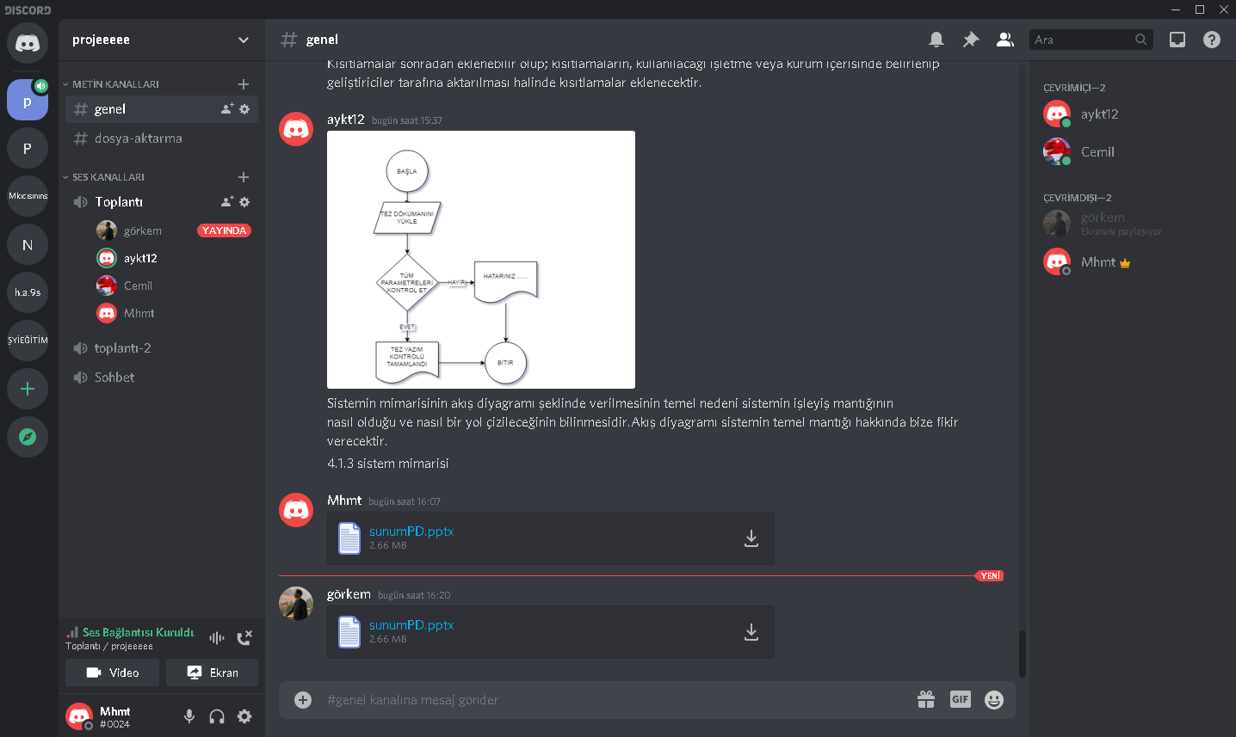
DİSCORD

Slide 7
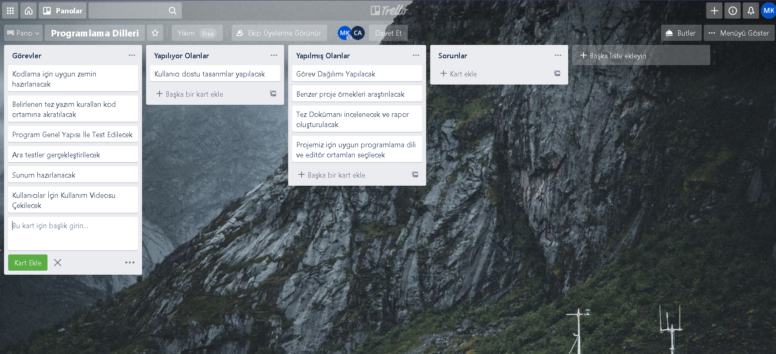
TRELLO

Slide 8
Tez Yazım Kılavuzunun İncelenmesi
Tez yazım kılavuzunun incelemesi yapıldı ve iş/zaman planına göre yapılabilecek seviyede olan kurallar belirlendi.

Slide 9
Araştırma
Proje araştırma ekibinde yer alan arkadaşımız nasıl daha kaliteli, daha farklı, kullanıcı dostu bir program yapabiliriz diye gerekli araştırmalar yaptı.
Araştırma Sonucu
Projenin benzerleri araştırıldı ve herhangi bir örneğine rastlanmadı.
Proje için en uygun programlama dili, editör ve kütüphaneler araştırıldı.
Word programı bir Microsoft ürünü olduğu için araştırmalarımızı Microsoft ürünleri ağırlıklı olarak yaptık.
En uygun programlama dilinin C#, en uygun editörün Visual Studio, en uygun kütüphanenin ise Microsoft firmasının bizlere sunmuş olduğu Microsoft.Office.Interop.Word kütüphanesi olarak belirledik.

Slide 10
Görev Dağılımı
Görev dağılımını ekip üyelerinin yetenek ve ilgi alanlarına göre herkesin imzasının bulunduğu bir rıza metni alınarak gerçekleştirildi.
Projeyi genel olarak parçalara böldük.
Ekip içi yardımlaşmayı ve sürekli irtibat halinde olmayı ekibin metodolojisi olarak belirlendi.
Proje için gerekli araştırmalar yapılacak,
proje için en uygun tasarım yapılacak,
tasarım doğrultusunda kodlama gerçekleştirilecek ve test edilecek.

Slide 11
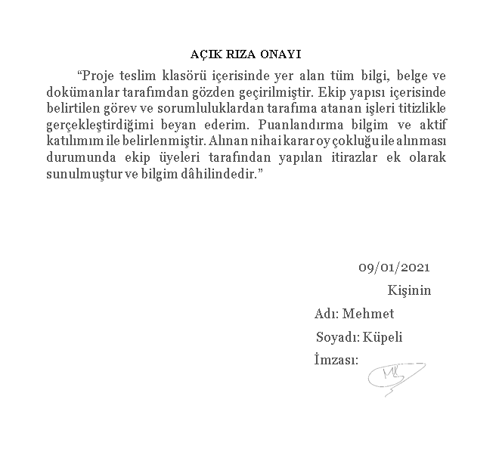
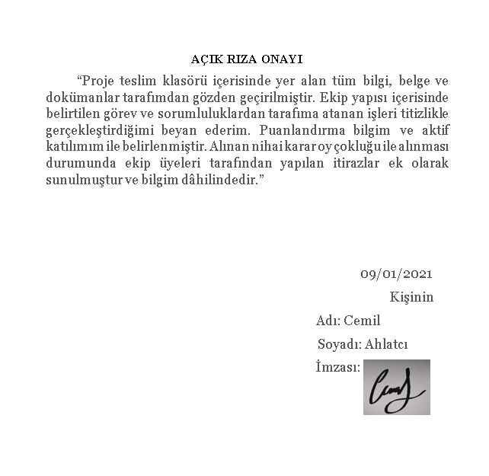
Rıza Metni

Slide 12
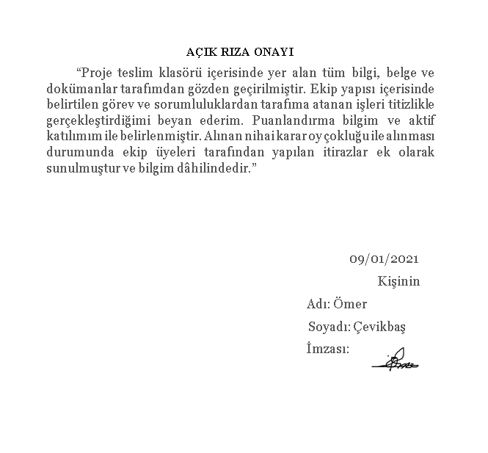
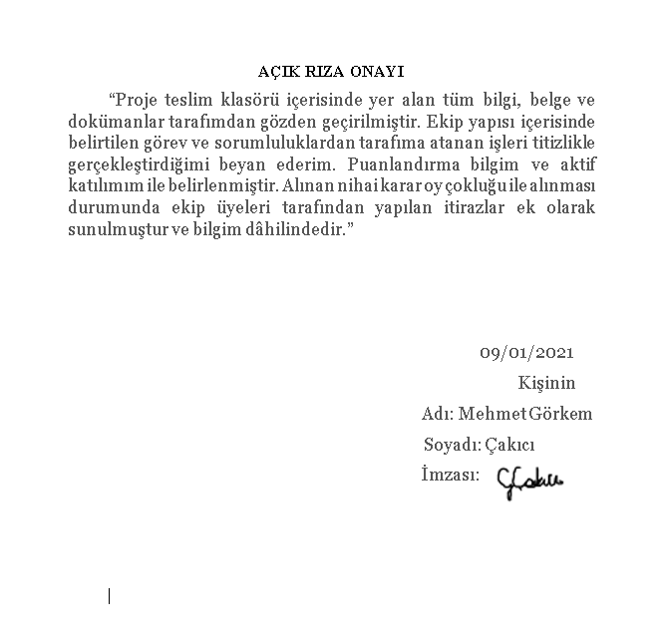

Slide 13
Mehmet KÜPELİ
- Proje yöneticisi ve kodlama
Mehmet Görkem Çakıcı
- Tasarım ve kodlama
Ömer Çevikbaş
- Araştırma ve kodlama
Cemil Ahlatcı
- Test ve kodlama

Slide 14
Tasarım
Projemizin tasarım aşaması C#’ın bize sunmuş olduğu sürükle bırak yöntemi ile form oluşturma yapısı, bizlere kolaylık sağladı.
Kullanıcı dostu bir tasarım elde etmek için tasarım ekibinde yer alan arkadaşımız örnek tasarımlar hazırladı.
Hem renk olarak kullanıcıyı sıkmayan hem de kullanılabilirlik açısından kolay erişim yapılabilecek tasarım seçildi.

Slide 15
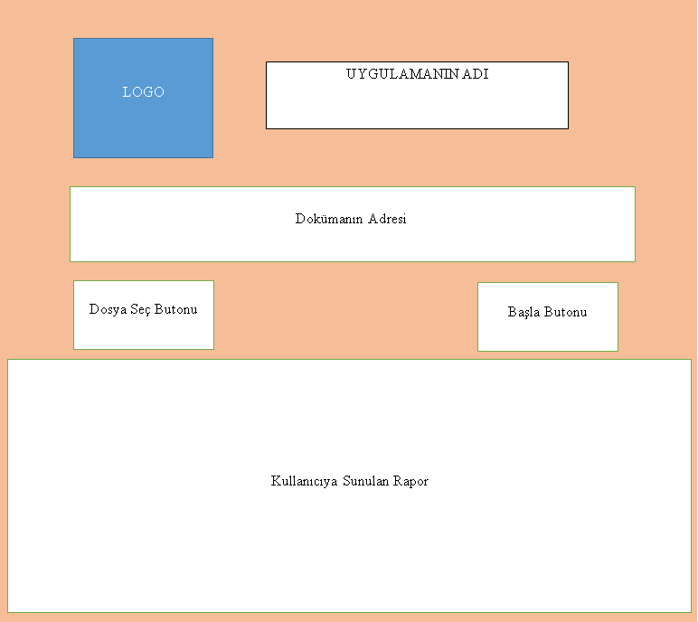
Tasarımın Genel İskeleti

Slide 16
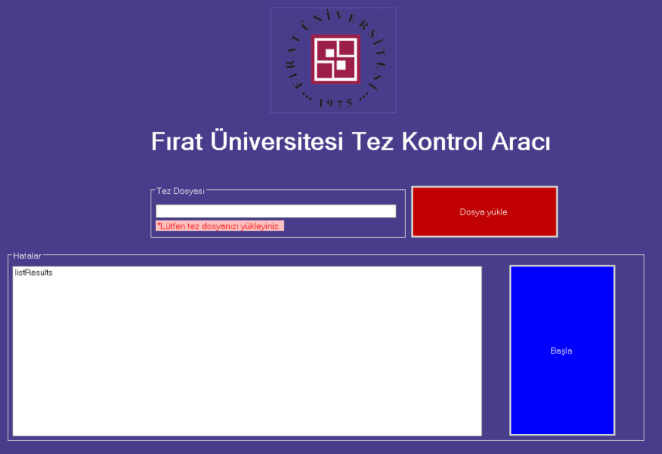
Tasarım Örnekleri

Slide 17
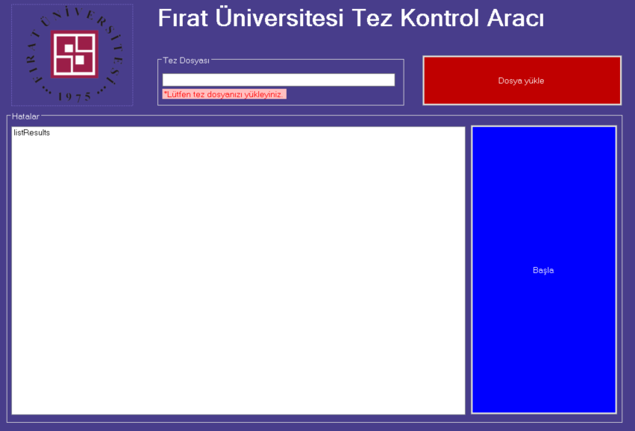

Slide 18
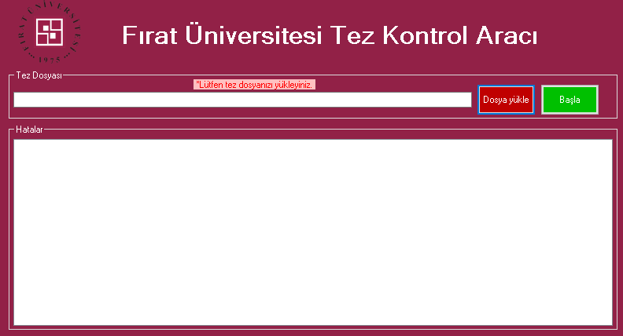

Slide 19
Gerçekleştirim
Projemiz için gerekli her şey hazır hale getirildi.
Gereksinim analizi, görev dağılımı, iş/zaman planlaması vb. çalışmalarımızı titizlikle yaptığımız için bu aşama hepimiz için rahat hale geldi.
Kodlarımız incelendiğinde isimlendirme standartlarına tamamen uyulmuş ve yorum satırları ile baştan sona açıklayıcı bir anlatım tarzı benimsenerek yazılmıştır.

Slide 20
Test
Test için hem kılavuza uygun hem de uygun olarak yazılmamış örnek dokümanlar hazırlandı.
Kodlama aşamasında eklenen her özellik için test ekibimizde yer alan arkadaşımız gerekli testleri gerçekleştirdi.

Slide 21
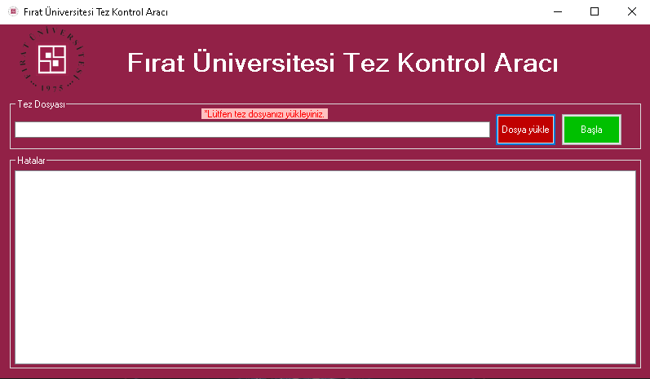
Programdan Örnek Görüntüler

Slide 22
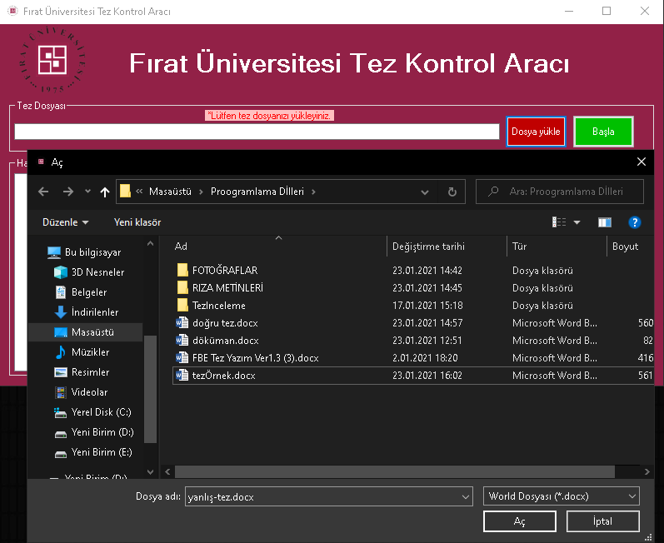

Slide 23
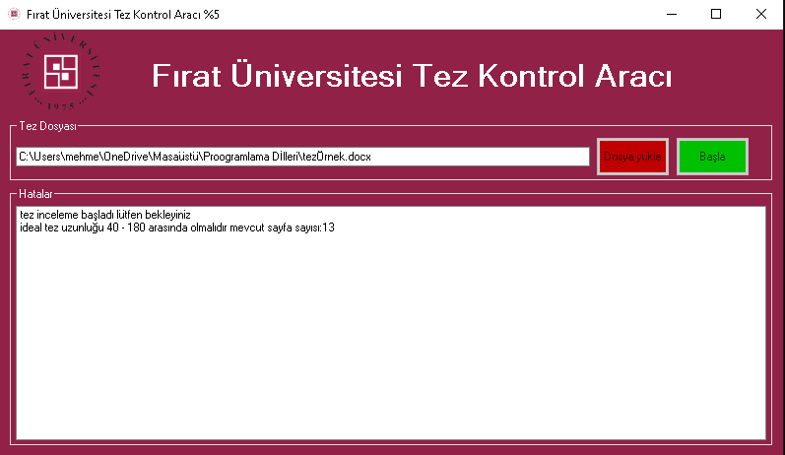

Slide 24
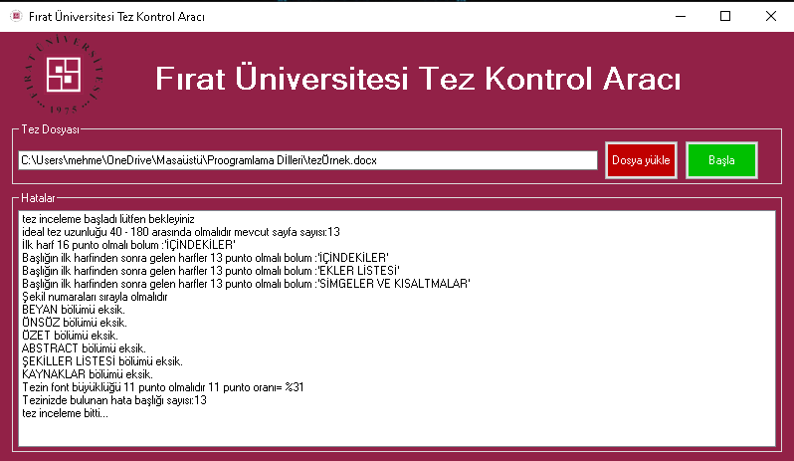

Slide 25
Programın Avantajları ve Çalışması
Program çalışma zamanında iken olası bir hatayı önlemek için ‘Dosya Yükle’ butonu ve ‘Başla’ butonunun aktif olma özelliğini kapatır. Program tez taraması yaparken ikinci kez hiçbir butona basılamaz.

Slide 26
Kullanıcının kullanmış olduğu Word programı eski sürüm olabilme ihtimaline karşı programımız hem .doc formatında hem de .docx formatında tarama yapabilmektedir.

Slide 27
Tasarım açısından kullanıcının kolaylıkla anlayıp kullanabileceği ve gözü yormayan renk uyumları kullanılarak kullanıcı dostu bir tasarım elde edildi.

Slide 28
Tasarımımızda ekstra olarak Fırat Üniversitesine ait renkler ve simgeler kullanıldı.

Slide 29
Kullanıcıyı yönlendirmesi için küçük uyarılar yerleştirildi. Bu uyarı tez formu yüklendikten sonra ekrandan kaybolacaktır.

Slide 30
Doküman taramasının başladığını ve bittiğini belirten uyarılar mevcuttur.

Slide 31
Doküman taramasının hangi aşamada olduğunu kullanıcıya gösteren bir bilgi verildi. Bu bilgi yüzdelik dilim biçiminde tasarımın en üst kısmında yer almaktadır.

Slide 32
Toplam hata sayısı kullanıcıya bildirilir.

Slide 33
Başlıkların tez dosyasında var olup olmadığı kontrol edilir.
Başlıklar var ise tez dokümanın da belirtilen başlık yazı boyutu kontrol edilir.
Başlıkların büyük küçük harf uyumu kontrol edilir.
İdeal bir tezde olması gereken sayfa sayısına göre dokümanın sayfa sayısı kontrol edilir.
Sayfa için belirlenmiş boşluk ölçümleri kontrol edilir.
Tez dokümanının genel olarak yazı stili oranı kontrol edilir.
Tez dokümanının genel olarak yazı boyutu oranı kontrol edilir.
Tablo ve şekillerin isimlendirilme biçimi kontrol edilir.
Tablo ve şekil isimlendirilmeleri artan sıra biçiminde midir diye kontrol edilir.

Slide 34
Değerlendirme
Ekip üyeleri içerisinde bu dönem iş yeri eğitimi ve staj yapanlar olduğu için yeterli zaman boşluğunu geç yakalamış olmamızdan dolayı projeye ayırabildiğimiz süre oldukça azdı. Bu sebepten dolayı az olan süreyi ekip olarak en etkili ve hızlı şekilde değerlendirdik.
İş yeri eğitimi ve staj yapan arkadaşların bu tarz bir süreci dönem içinde yoğun bir şekilde yaşamış olması ekibimizin avantajlı bir durumda olmasını sağladı.
Süreç içerisinde gerçek bir ekip ruhunu yaşayarak ve yansıtarak ilerlemeye çalıştık.
Genel olarak her aşamayı discord üzerinden canlı yayınlar ile yaptığımız için herhangi bir sıkıntı olduğunda çözüm süreci çok hızlı oluyordu bu sayede herkes arasında bilgi aktarımı gerçekleşiyordu ve süreci hızlı bir şekilde ilerletiyorduk.
Ekip üyelerinin daha önce hiç bilgisinin olmadığı veya az bilgisinin olduğu alanları uygulamış olduğumuz metodoloji sayesinde eksiklerimizi tamamlamış olduk.

Slide 35
Bilgi
Programın kullanım videosu ayrı olarak sisteme yüklenmiştir.

